Slide 1
Vue 강의자료
v-for
Notes:
계산이 되었으므로 함수의 기능을 잃고 계산된 값만 return 하는 변수같은 기능을 가지게 됩니다.
즉시실행 함수는 구지 인스턴스화 하지 않아도

Slide 2
v-for
리스트 렌더링
Notes:
계산이 되었으므로 함수의 기능을 잃고 계산된 값만 return 하는 변수같은 기능을 가지게 됩니다.
즉시실행 함수는 구지 인스턴스화 하지 않아도

Slide 3
v-for
비슷한 내용을
반복적으로 보여줘야 하는 경우
Notes:
계산이 되었으므로 함수의 기능을 잃고 계산된 값만 return 하는 변수같은 기능을 가지게 됩니다.
즉시실행 함수는 구지 인스턴스화 하지 않아도

Slide 4
예제 1-1.
Notes:
v-once 디렉티브는 HTML코드로 출력이 된 이후에 어떤 후처리가 있더라도 처음에 출력한 값을 유지시킬 때 사용됩니다.

Slide 5
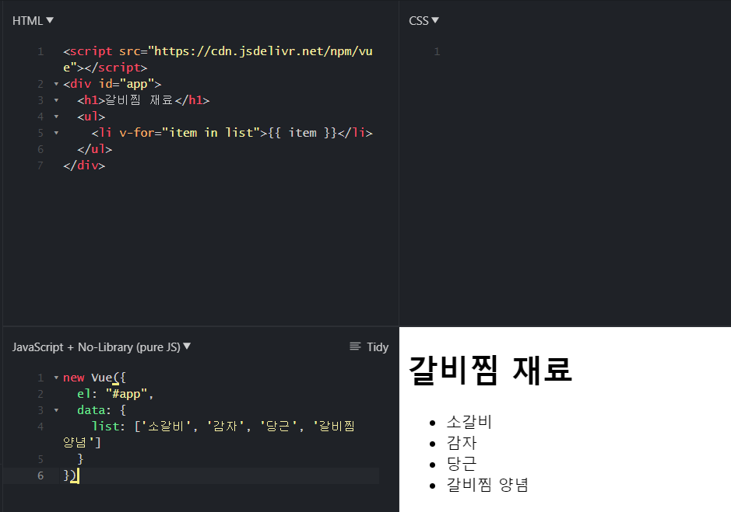

Slide 6
list에 있는 항목이
하나씩 item으로 복사됨

Slide 7
예제 1-2.
Notes:
v-once 디렉티브는 HTML코드로 출력이 된 이후에 어떤 후처리가 있더라도 처음에 출력한 값을 유지시킬 때 사용됩니다.

Slide 8
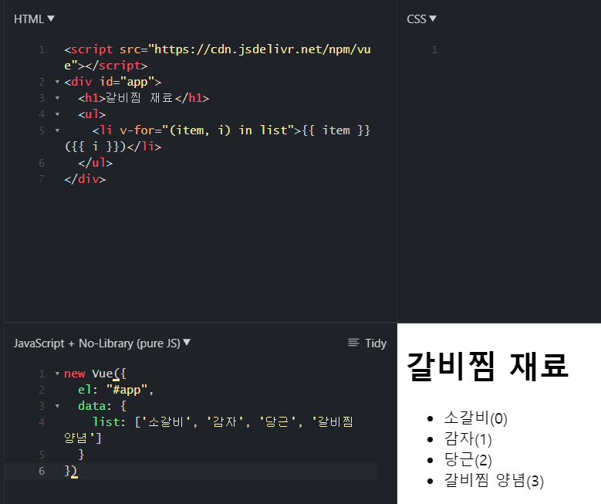

Slide 9
list에 있는 항목이
하나씩 item으로 복사됨
I는 자동으로 할당됩니다
(두번째에 변수를 주면 자동으로 리스트 항목의 인덱스 번호가 들어감)

Slide 10
예제 2.
Notes:
v-once 디렉티브는 HTML코드로 출력이 된 이후에 어떤 후처리가 있더라도 처음에 출력한 값을 유지시킬 때 사용됩니다.

Slide 11
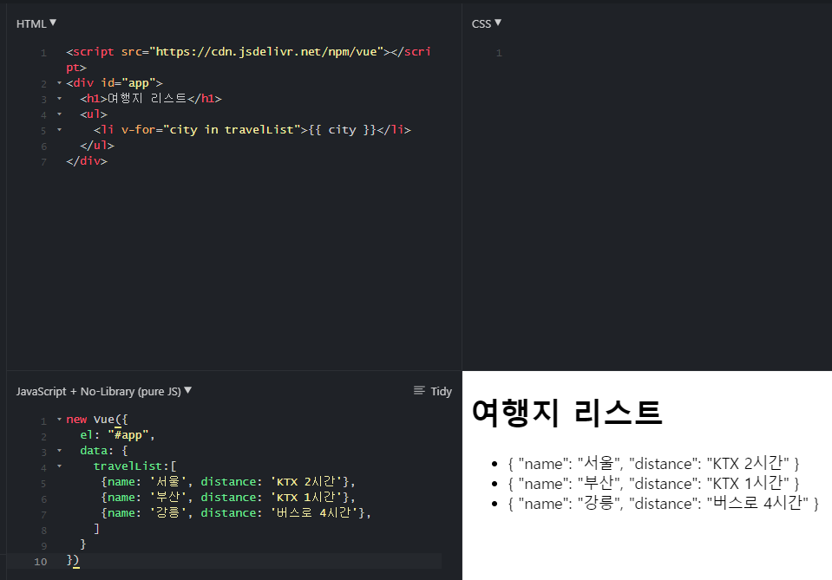

Slide 13
예제 3.
Notes:
v-once 디렉티브는 HTML코드로 출력이 된 이후에 어떤 후처리가 있더라도 처음에 출력한 값을 유지시킬 때 사용됩니다.

Slide 14
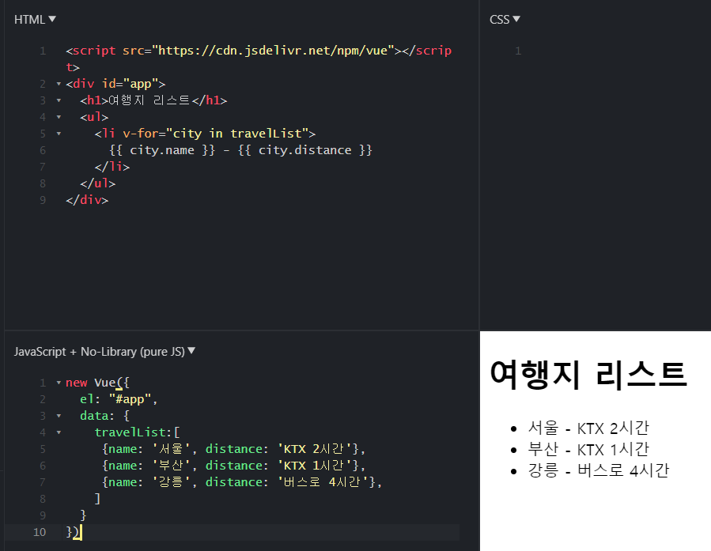

Slide 15
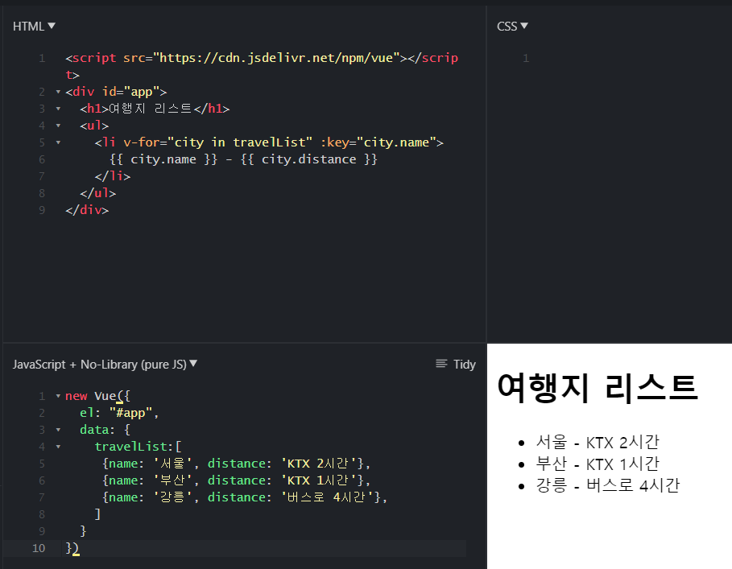
리스트에 key값을 지정해주는 것이 좋다.

Slide 16
끝

